Slide 1
Vajdasági magyarság a 2022-es népszámlálás tükrében
Badis Róbert
Identitás Kisebbségkutató Műhely

Slide 2
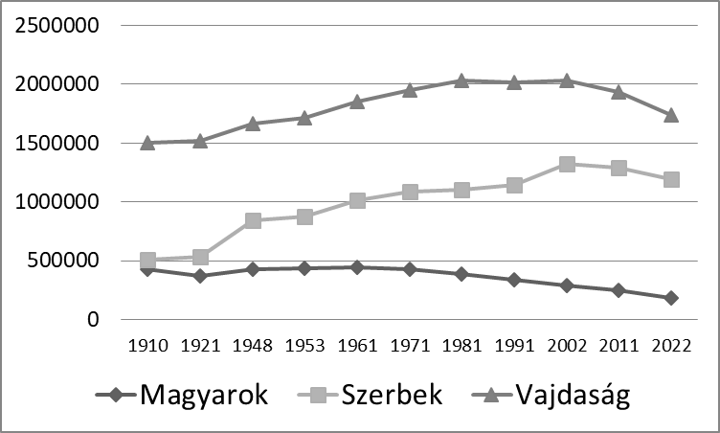
Vajdaság népességszámának alakulása

Slide 3
Népesség nyelvi és nemzetiségi összetétele
 | 1910 | 1921 | 2022
Szerb | 33,8 | 34,9 | 68,4
Magyar | 28,1 | 23,8 | 10,5
Német | 21,4 | 22 | 0,1
Horvát, bunyevác, sokác | 6 | 8,5 | 1,9
Román | 5 | 4,4 | 1,1
Szlovák | 3,7 | 3,9 | 2,3
Ruszin és ukrán | 0,9 | 0,9 | 0,8
Egyéb | 1,1 | 1,6 | 14,9
Összesen | 100 | 100 | 100

Slide 4
A vajdasági magyar népesség fogyatkozásának üteme az előző népszámláláshoz viszonyítva
 | Fogyatkozás | százalék
1961 | -7216 | -1,6
1971 | 18 695 | 4,2
1981 | 38 510 | 9,1
1991 | 45 865 | 11,9
2002 | 49 284 | 14,5
2011 | 39 071 | 13,5
2022 | 68 815 | 27,4

Slide 5
Népszámlálás 2022
182 321 magyar nemzetiségű
73 ezer ismeretlen nemzetiségű – 10-15 százalékuk magyar
Közel 70 ezer fős csökkenés
Egyes községekben 40 százalékos fogyatkozás

Slide 6
Fogyatkozás mértéke körzetenként
 | 2011 | 2022 | Fogyatkozás %
Vajdaság | 251136 | 182 321 | 27,4
Észak-Bácskai Körzet | 76 262 | 56 973 | 25,3
Nyugat-Bácskai Körzet | 17 576 | 11 846 | 32,6
Dél-Bácskai Körzet | 47 850 | 35 356 | 26,1
Észak-Bánáti Körzet | 68 915 | 50 643 | 26,5
Közép-Bánáti Körzet | 23 550 | 15 765 | 33,1
Dél-Bánáti Körzet | 13 194 | 8782 | 33,4
Szerémségi körzet | 3789 | 2956 | 22,0

Slide 7
Korszerkezet 2011 és 2022
 | 2011 |  | 2022 |  | Változás
0-14 | 29 736 | 11,8 | 19 739 | 10,8 | -33,6
15-29 | 41 387 | 16,5 | 23 238 | 12,7 | -43,8
30-49 | 66 311 | 26,4 | 44 047 | 24,1 | -33,6
50-64 | 60 034 | 23,9 | 42 837 | 23,6 | -28,6
65-84 | 50 157 | 20,0 | 48 611 | 26,7 | -3,1
85+ | 3511 | 1,4 | 3849 | 2,1 | +9,6

Slide 8
Szülőképes korban lévő nők száma
2011 – 53 282
2022 – 33 382
37,3 százalékkal csökkent

Slide 9
Kitekintés
2031 | 130 ezer
2041 | 90 ezer
2051 | 65 ezer

Slide 10
Köszönöm szépen a figyelmet!

